Slide 1
Семинар - практикум «Развитие мелкой моторики рук младших дошкольников посредством нетрадиционного оборудования»
Подготовила: воспитатель высшей категории Юрьева Ольга Николаевна

Slide 2
Цель:
Расширить представления педагогов об использовании нетрадиционного оборудования для развития мелкой моторики рук у детей младшего дошкольного возраста.

Slide 3
Задачи:
1.
Показать важность работы по развитию мелкой моторики у детей дошкольного возраста
2.
Поделиться с педагогами своими разработками по этой теме.
3.
Апробировать с педагогами игровое пособие «Волшебный куб» по развитию мелкой моторики.

Slide 4
«Ум ребёнка находится
накончиках его пальцев»
Сухомлинский В.А.

Slide 5
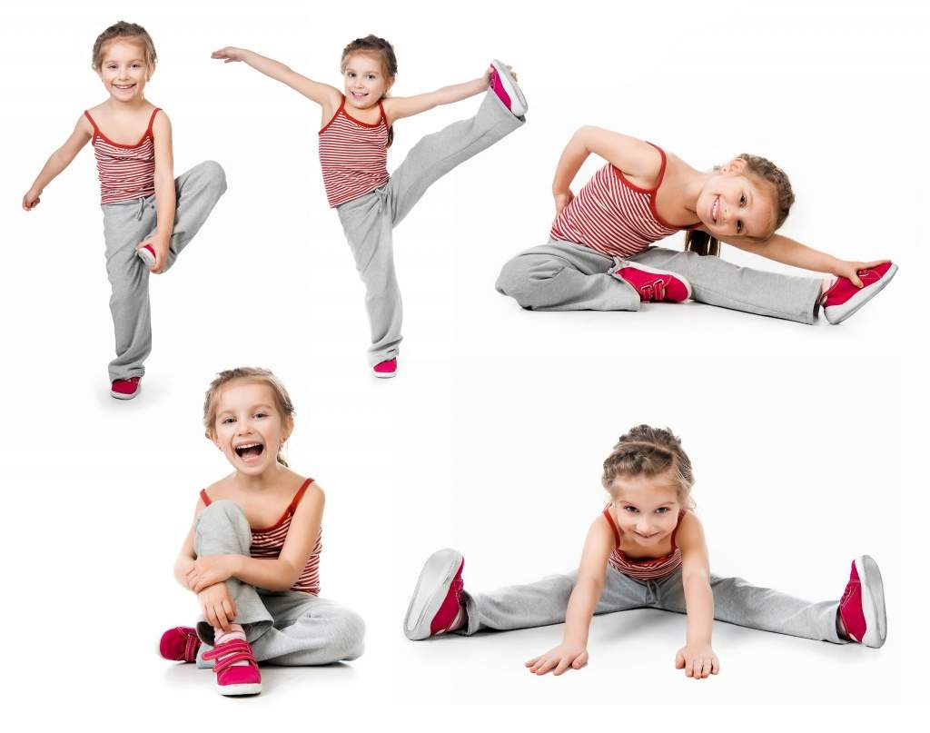
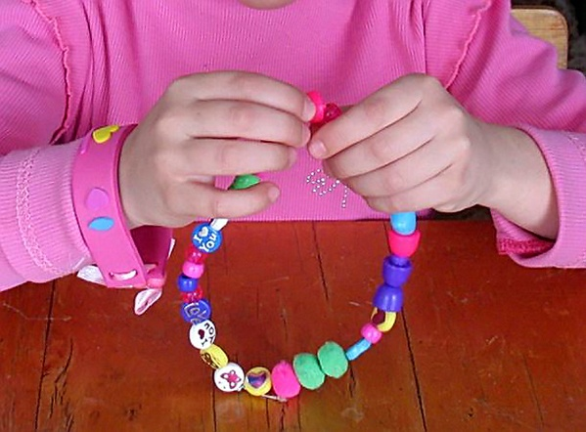
Моторика
Крупная
Мелкая

Slide 6
Актуальность
МЫШЛЕНИЕ
ВОСПРИЯТИЕ
ПАМЯТЬ
ВНИМАНИЕ
РЕЧЬ
Мелкая моторика

Slide 7
Игры и упражнения на развитие мелкой моторики рук
Пальчиковые игры

Slide 8
Игры с предметами

Slide 9
Игры с пинцетом и пипеткой

Slide 10
Игры-шнуровки

Slide 11
Наматывание ленточек

Slide 12
Игры с сыпучими материалами

Slide 13
Игры с крышками

Slide 14
Выкладывание фигур из счётных палочек

Slide 15
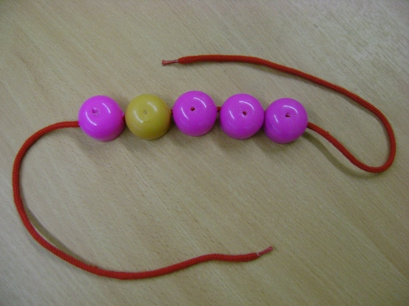
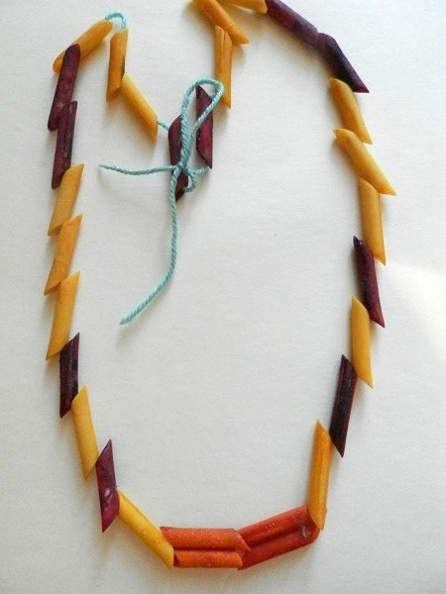
Нанизывание бусин и других предметов (макарон,пуговиц)

Slide 16
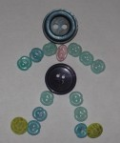
Игры с пуговицами

Slide 17
Теневой и пальчиковый театр

Slide 18
Развитие графической моторики

Slide 19
Конструирование и работа с мозаикой, пазлами.

Slide 20
Художественно-творческая деятельность

Slide 21
Массаж и самомассаж кистей и пальцев рук

Slide 22
Мягкие игрушки, наполненные гранулами и лабиринты

Slide 23
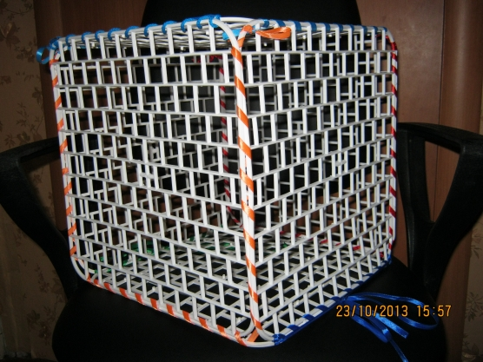
Методическое пособие «Волшебный куб»
Укрепляет и развивает мелкую моторику рук, развивает память, речь, внимание, воображение, коммуникативные и сенсорные способности у детей.
Для изготовления куба
потребуется 6 решёток
для раковины, соединённых
между собой
ленточкой.

Slide 24
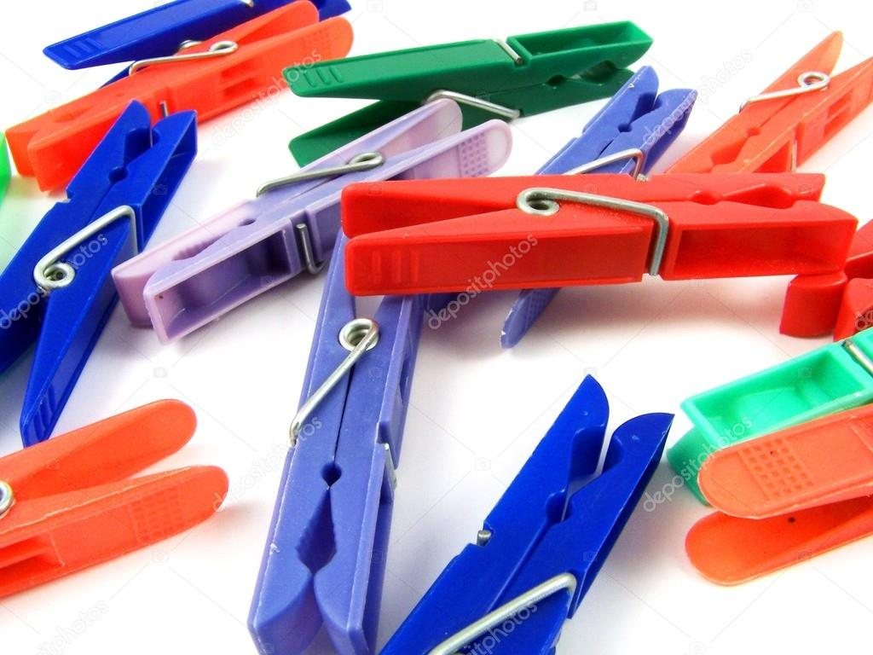
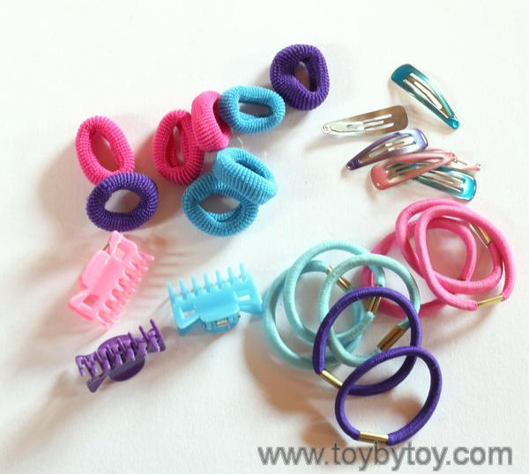
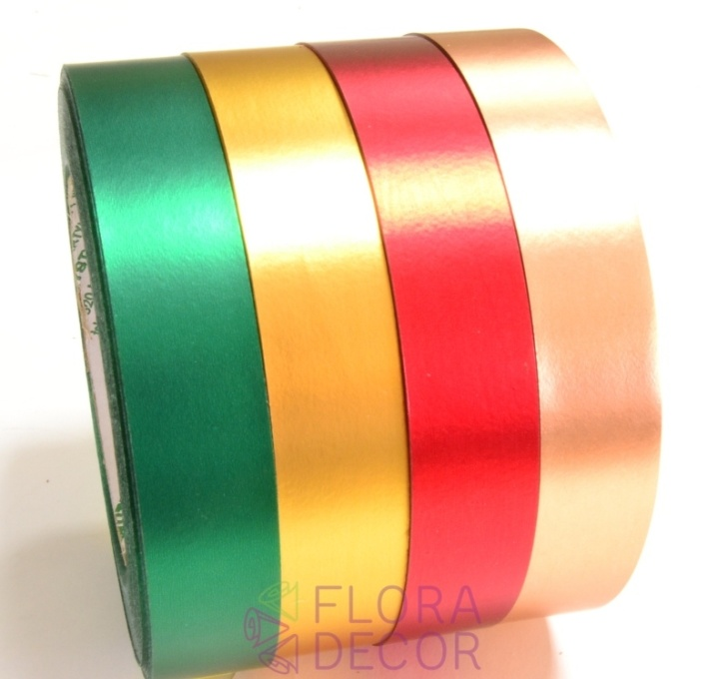
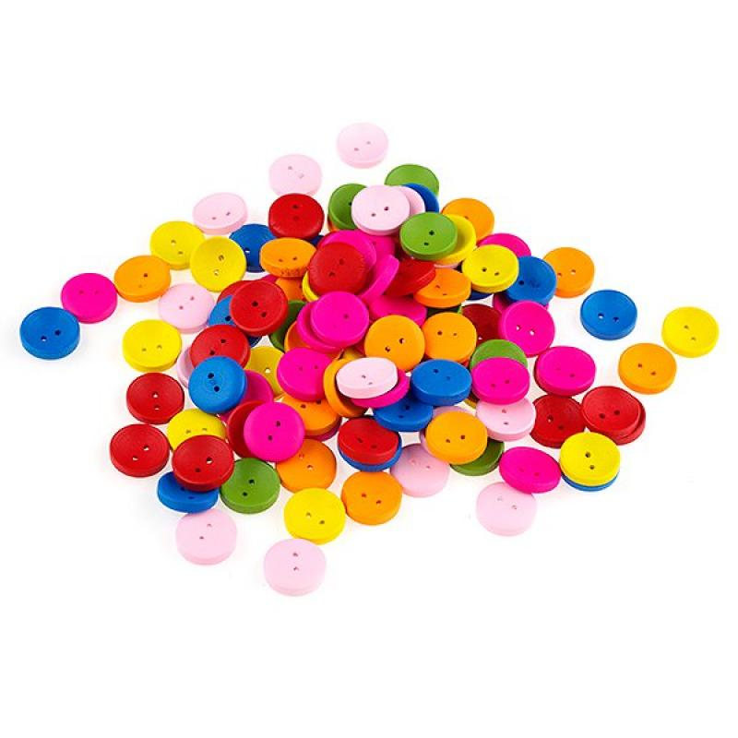
Материалы:

Slide 25
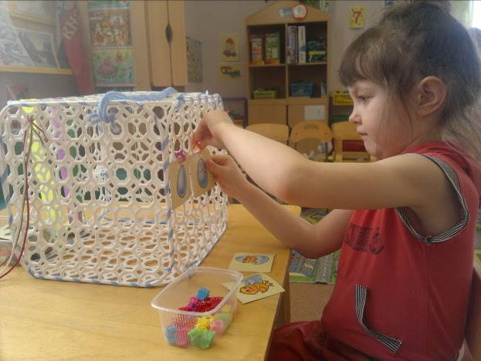
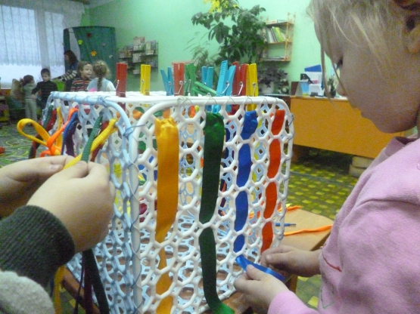
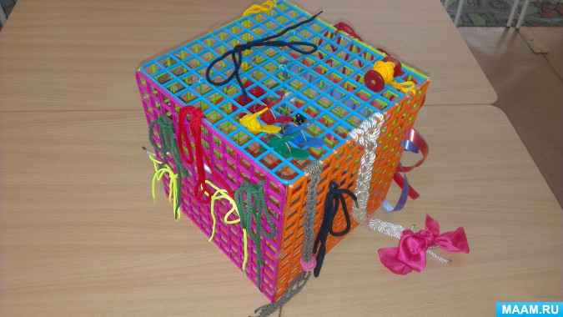

Slide 26
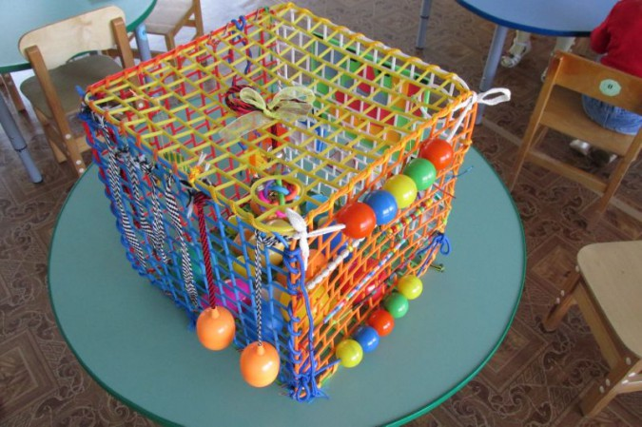

Slide 27
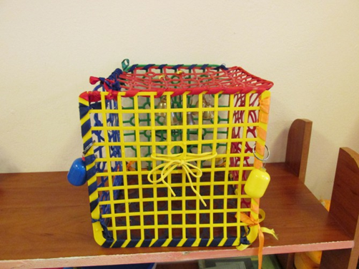

Slide 28
Спасибо за внимание!

